Slide 1
Лекція № 13,14
ОСНОВНІ ЗАВДАННЯ ЕКСПЛУАТАЦІЇ СИЛОВИХ ТРАНСФОРМАТОРІВ СЕП. ЕКСПЛУАТАЦІЯ СИЛОВИХ ТРАНСФОРМАТОРІВ ПЕРЕСУВНИХ ТРАНСФОРМАТОРНИХ ПІДСТАНЦІЙ
ПЛАН
1. Загальна характеристика експлуатації силових трансформаторів
2. Контроль технічного стану трансформаторів
3. Паралельна робота трансформаторів
4. Фазування трансформаторів
5. Сушіння трансформаторів
6. Режими роботи силових трансформаторів
7. Профілактичне обслуговування трансформаторів

Slide 7
2.Контроль технічного стану трансформаторів
2.1. Зовнішній огляд
При огляді трансформаторів повинні бути перевірені:
а) показання термометрів;
б) стан кожухів трансформаторів і відсутність течі масла, відповідність рівня масла в розширнику температурній позначці;
в) стан маслоохолоджуючих і маслозбірних пристроїв, а також ізоляторів;
г) стан ошинування кабелів, відсутність нагрівання контактних з'єднань; д) справність пристроїв сигналізації й пробивних запобіжників;
е) стан мережі заземлення;
ж) стан маслоочисних пристроїв безперервної регенерації масла, термосифонних фільтрів і вологовбирних патронів;
з) стан трансформаторного приміщення.

Slide 8
2.2. Перевірка стану ізоляції
Внутрішня ізоляція трансформаторів являє собою складне сполучення твердих (папір, картон, кіперна стрічка) і рідких діелектриків, зміна фізико- хімічних властивостей яких у процесі експлуатації відбувається неоднаково. Тому для своєчасного виявлення погіршення стану окремих елементів ізоляції проводять комплекс вимірювань, за результатами яких й робиться остаточна їх оцінка.
2.2.1. Опір ізоляції
Опір ізоляції обмоток силових трансформаторів вимірюють за схемами, наведеними у табл. 3.
Таблиця 3 - Схема вимірювання характеристик ізоляції трансформаторів
Двохобмоточні трансформатори |  | Триобмоточні трансформатори
Обмотки, на яких здійснюють вимірювання | заземлюються частини трансформатора | Обмотки, на яких здійснюють вимірювання | заземлюються частини трансформатора
HH | Бак, BH | HH | Бак, CH, BH
BH | Бак, HH | CH | Бак, BH, HH
BH+HH | Бак | BH | Бак, HH, CH
 |  | BH+CH | Бак, HH
 |  | ВН+СН+НН | Бак

Slide 9
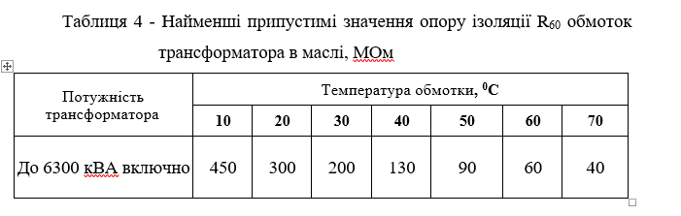

Slide 10
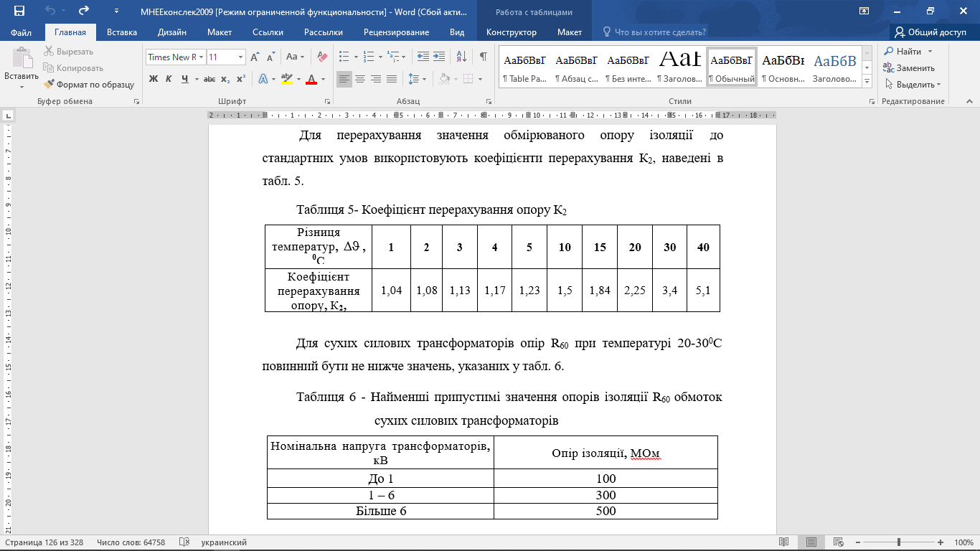

Slide 11
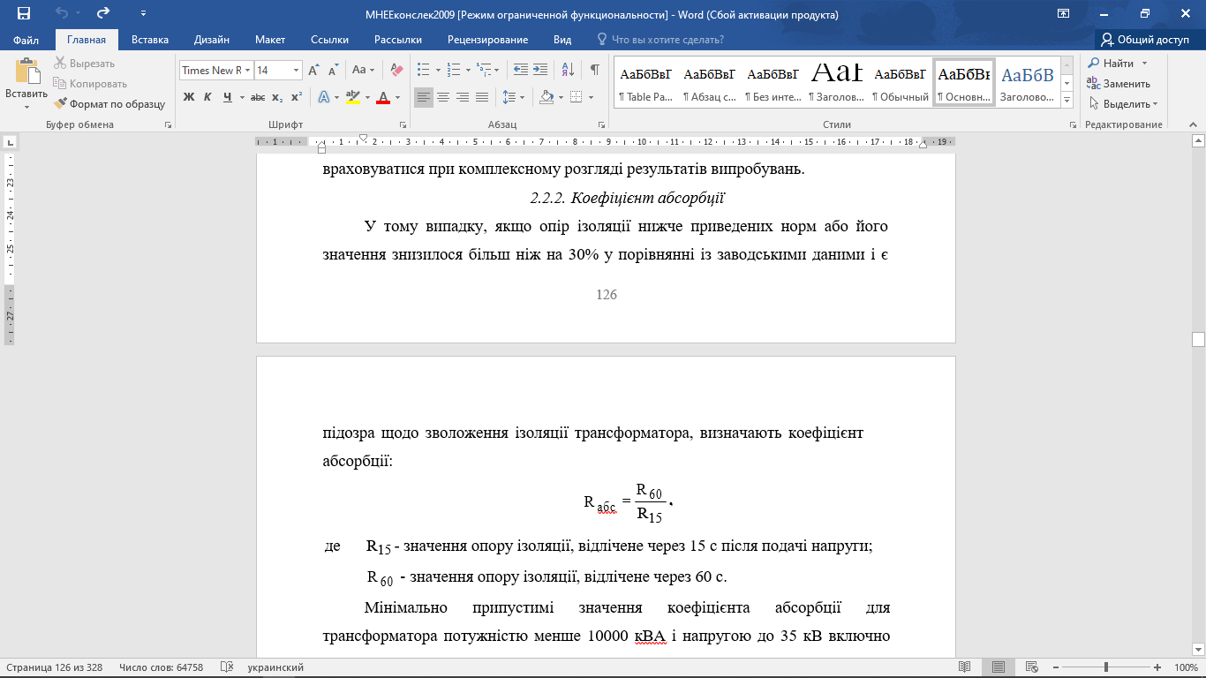
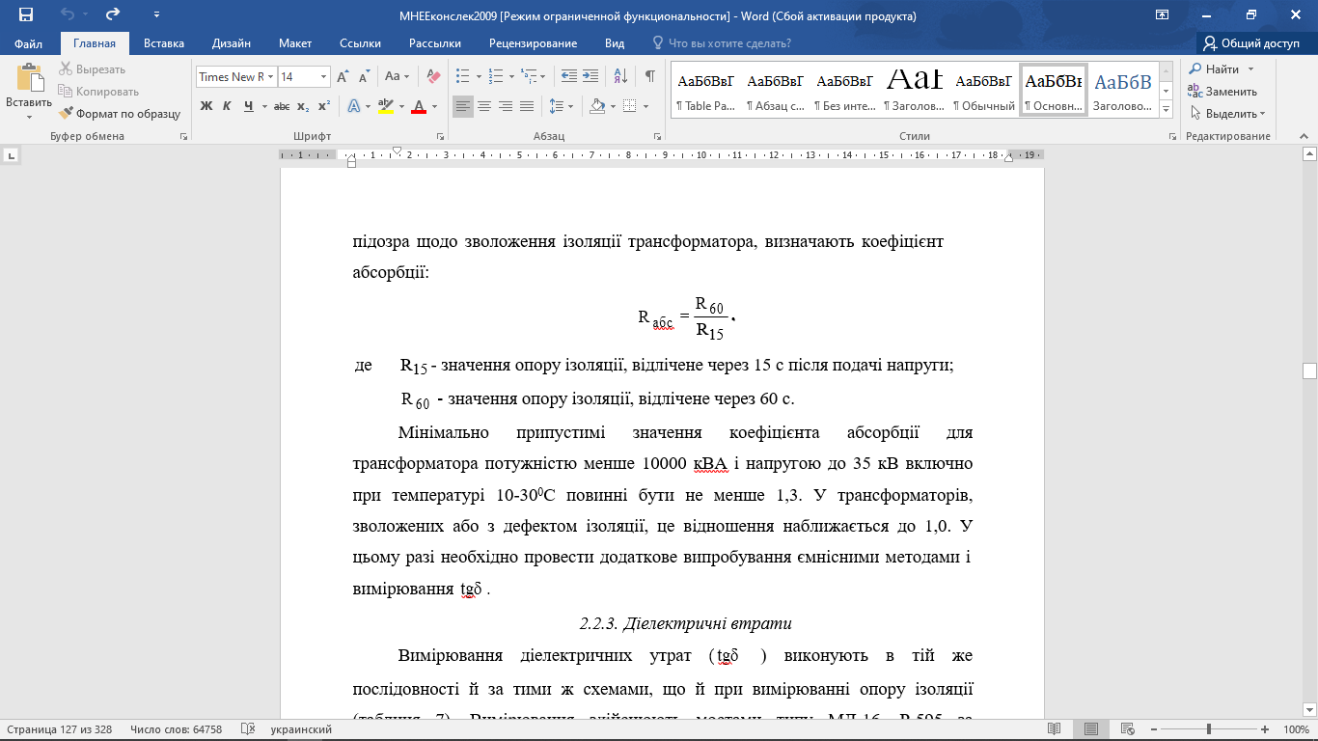

Slide 12
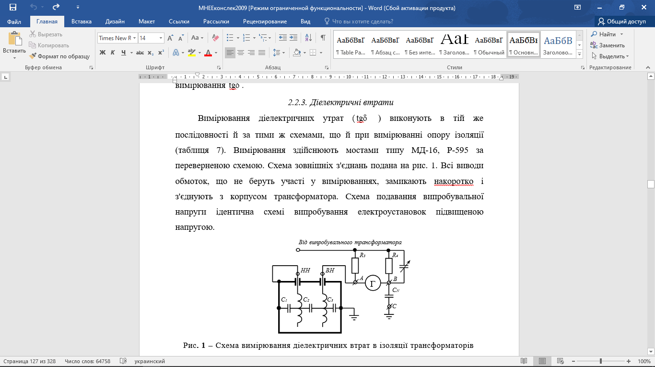

Slide 13
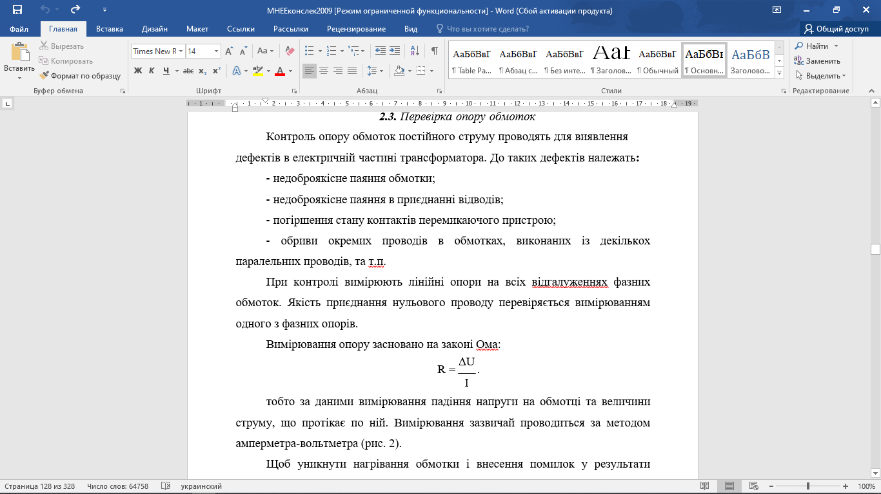

Slide 14
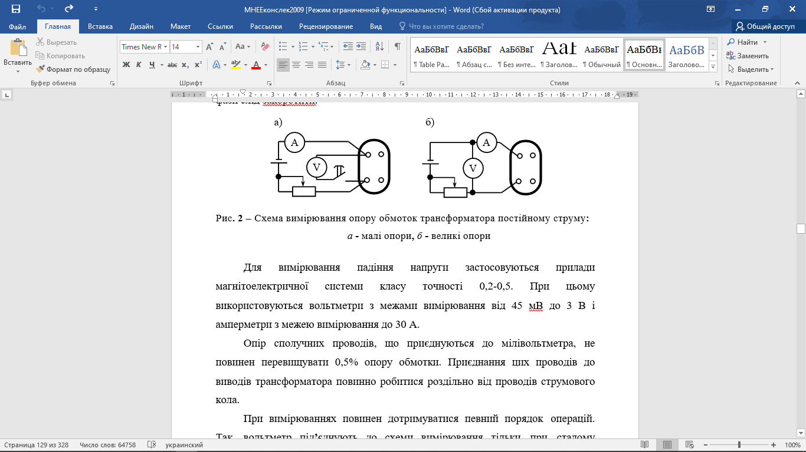

Slide 15
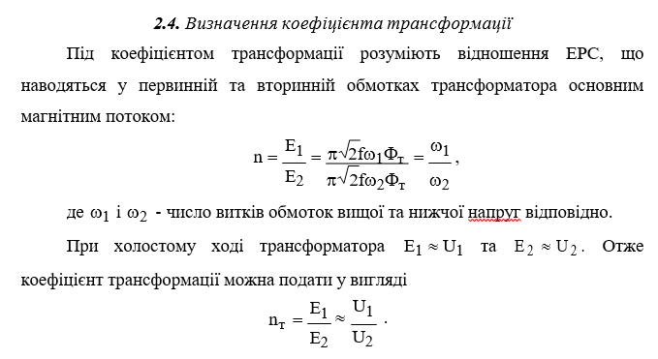

Slide 16
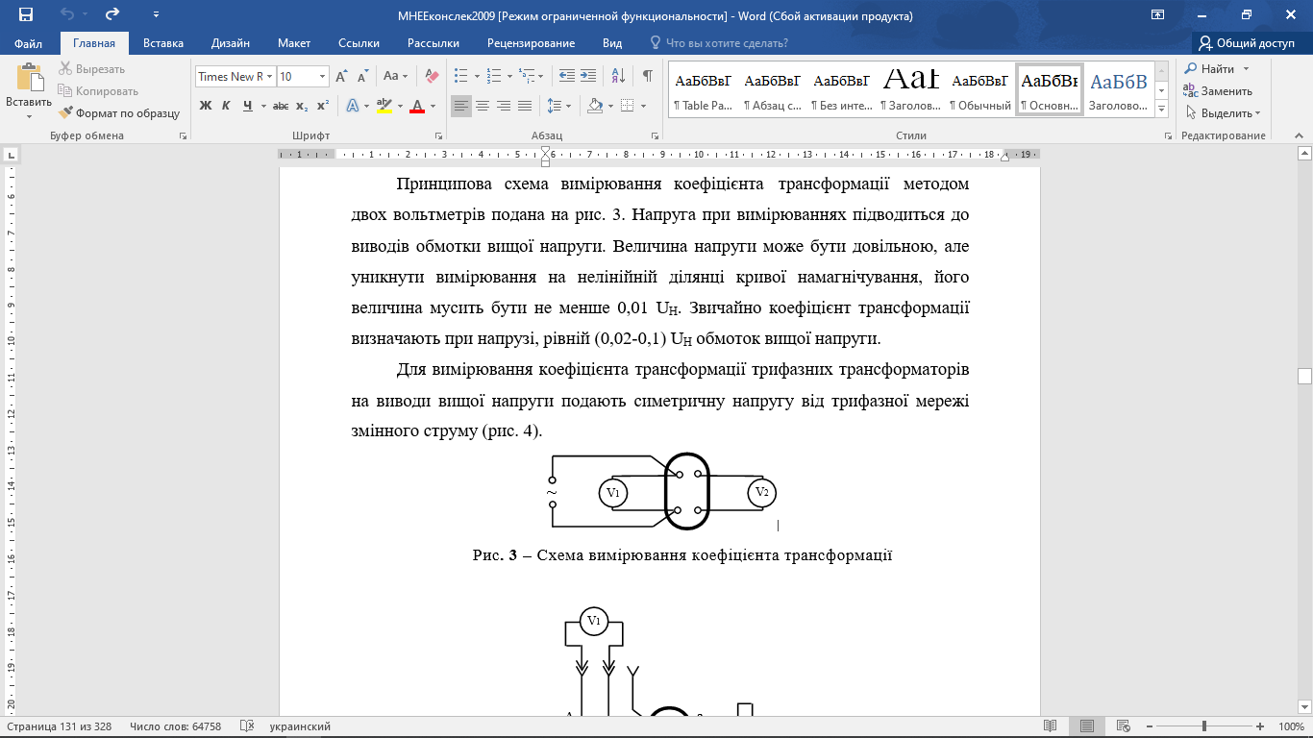
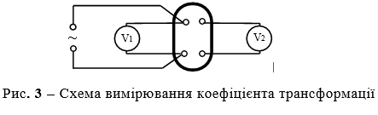
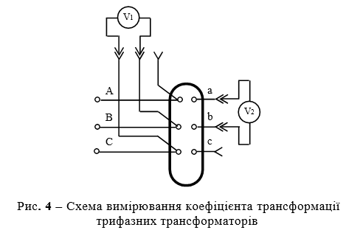
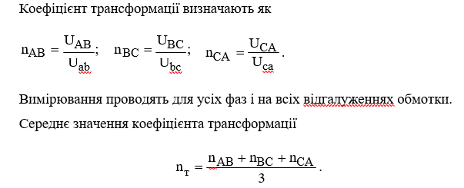

Slide 17
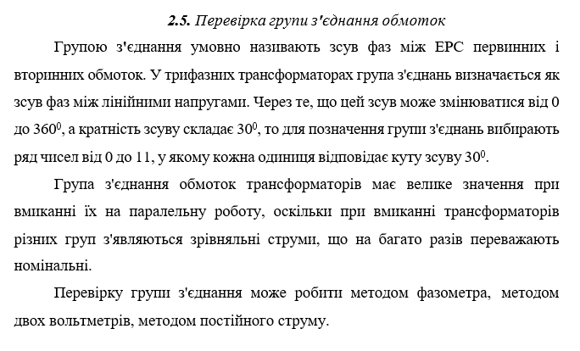

Slide 18
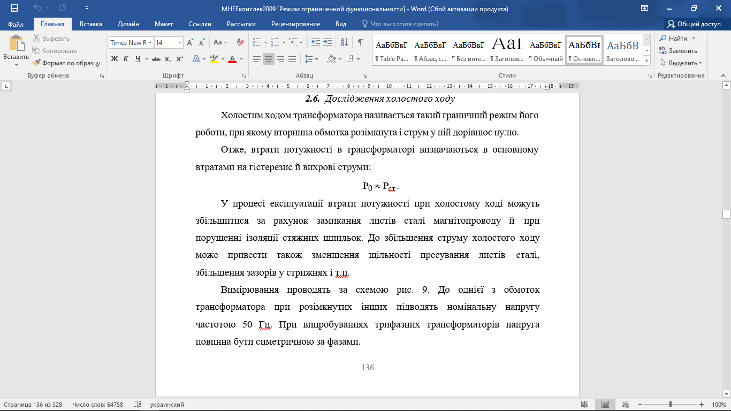

Slide 19
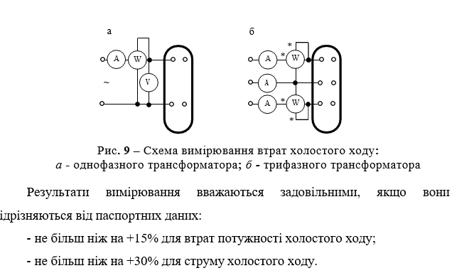

Slide 20
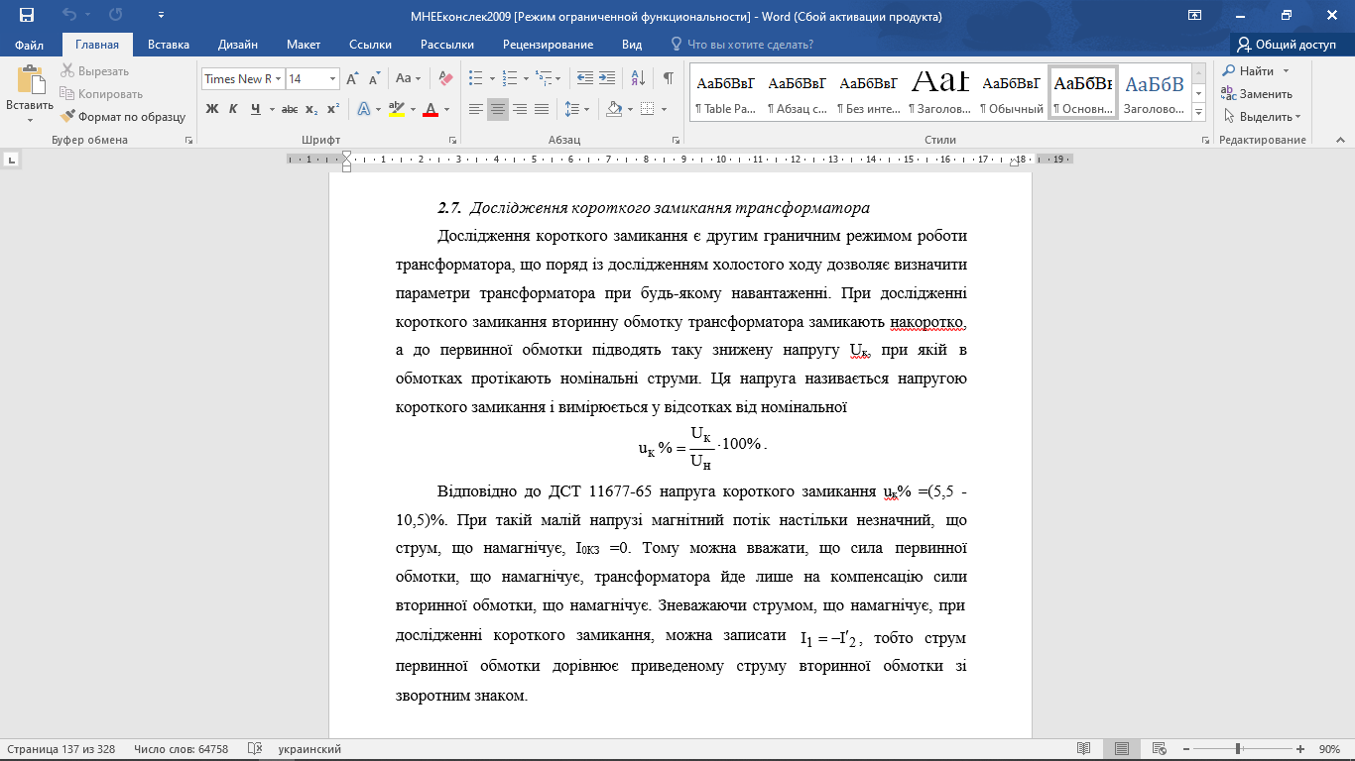

Slide 21
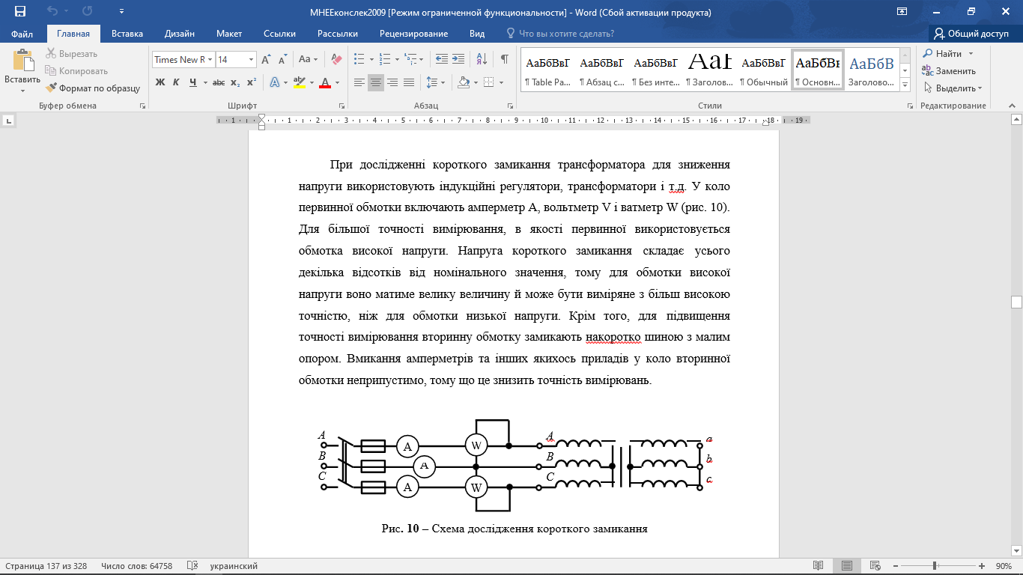

Slide 22
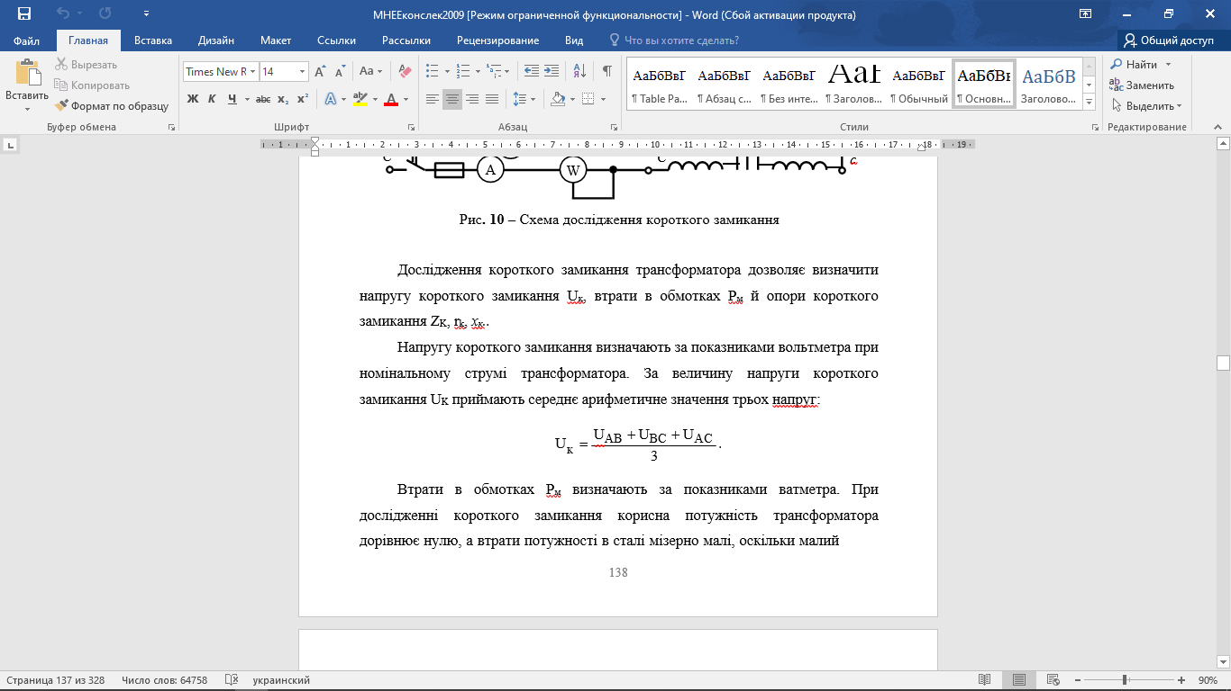

Slide 23
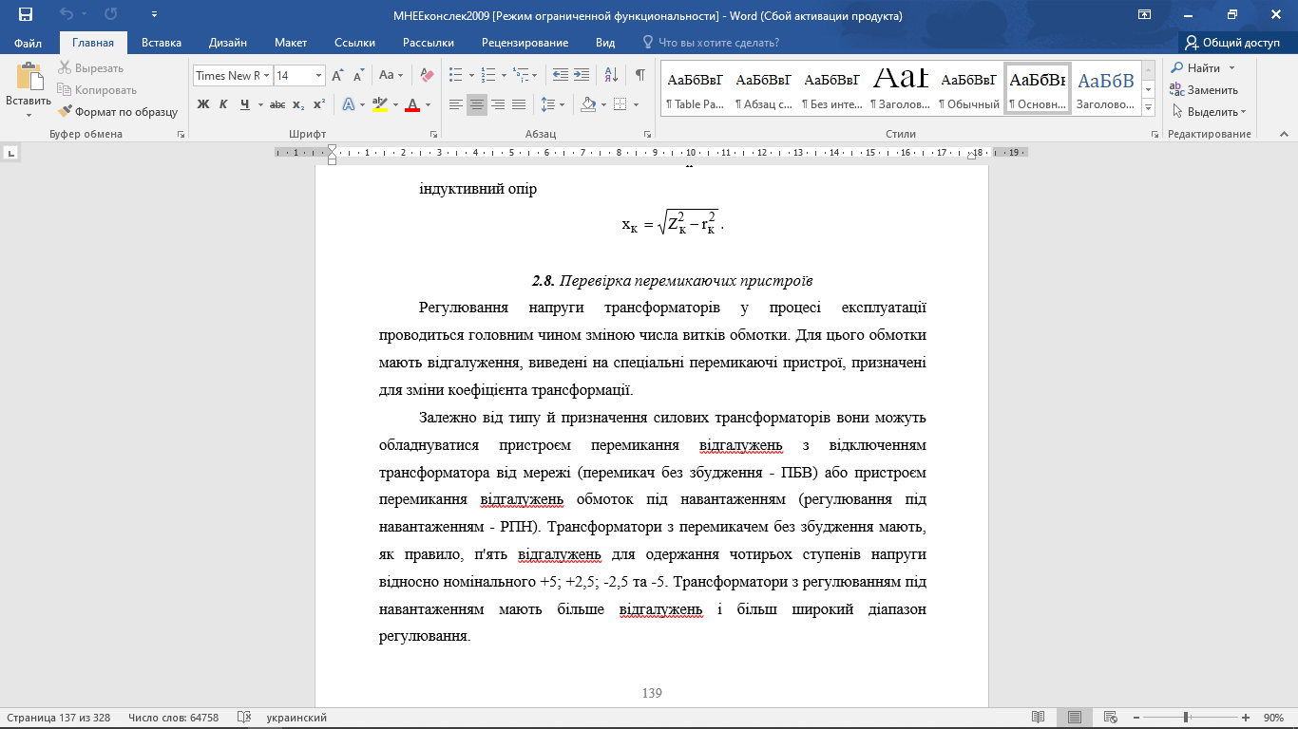

Slide 24
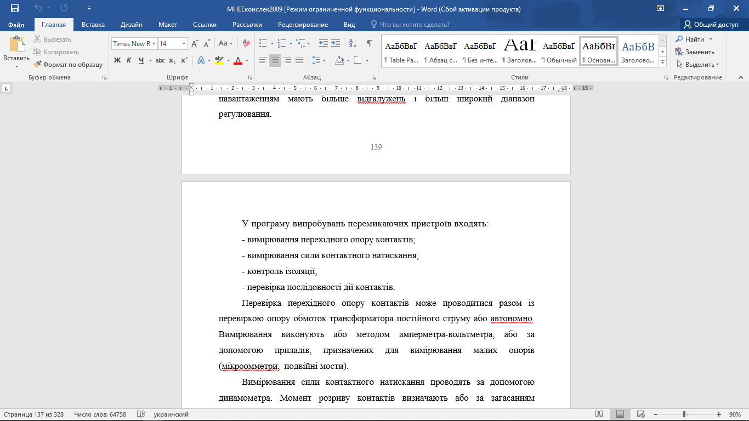

Slide 25
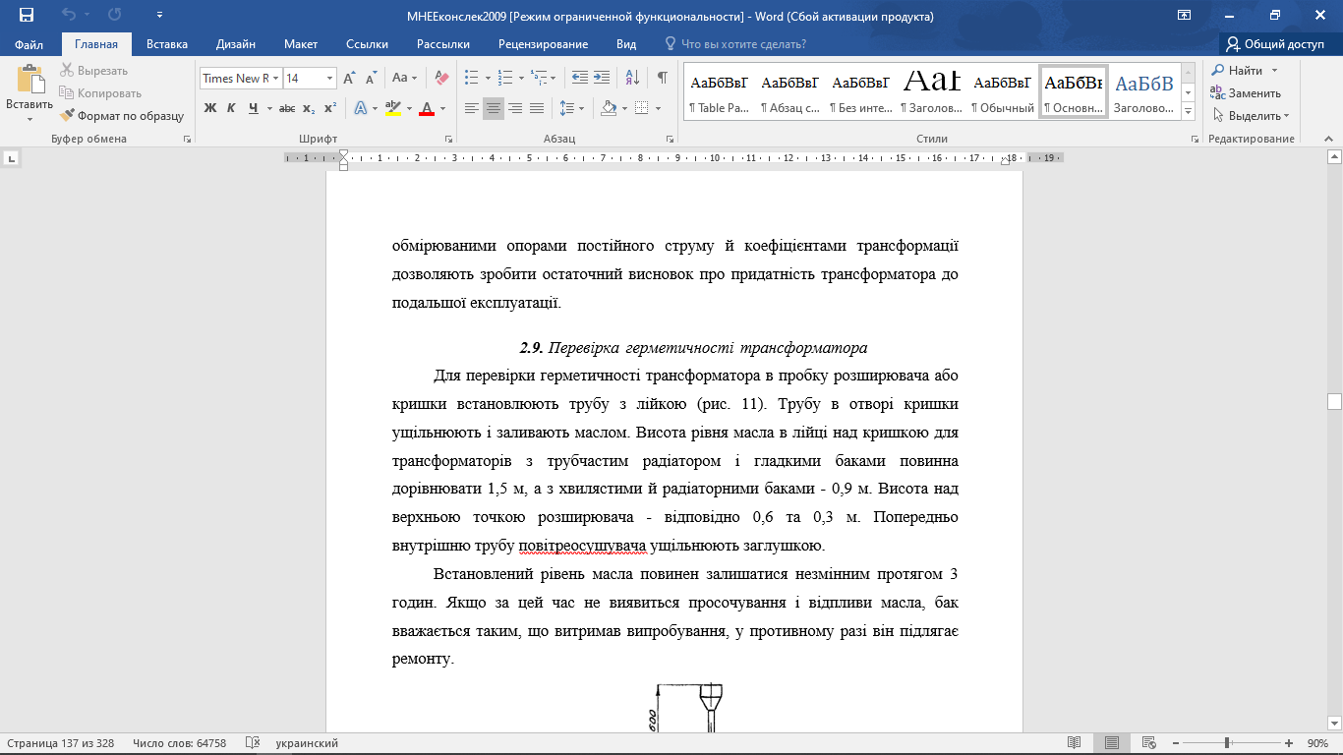
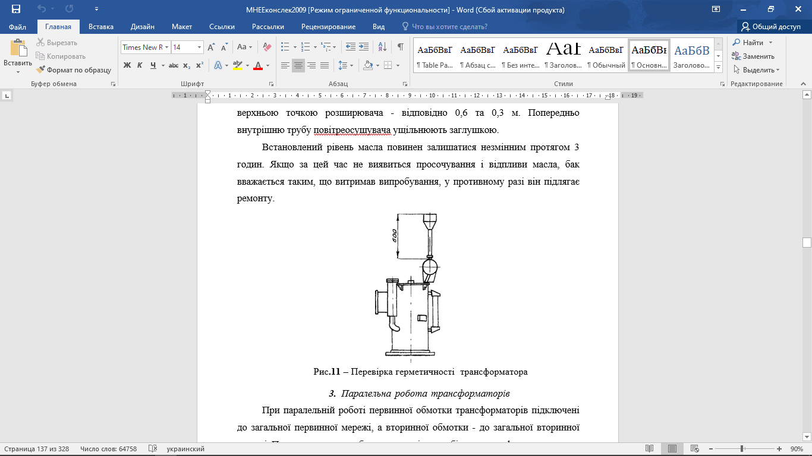

Slide 26
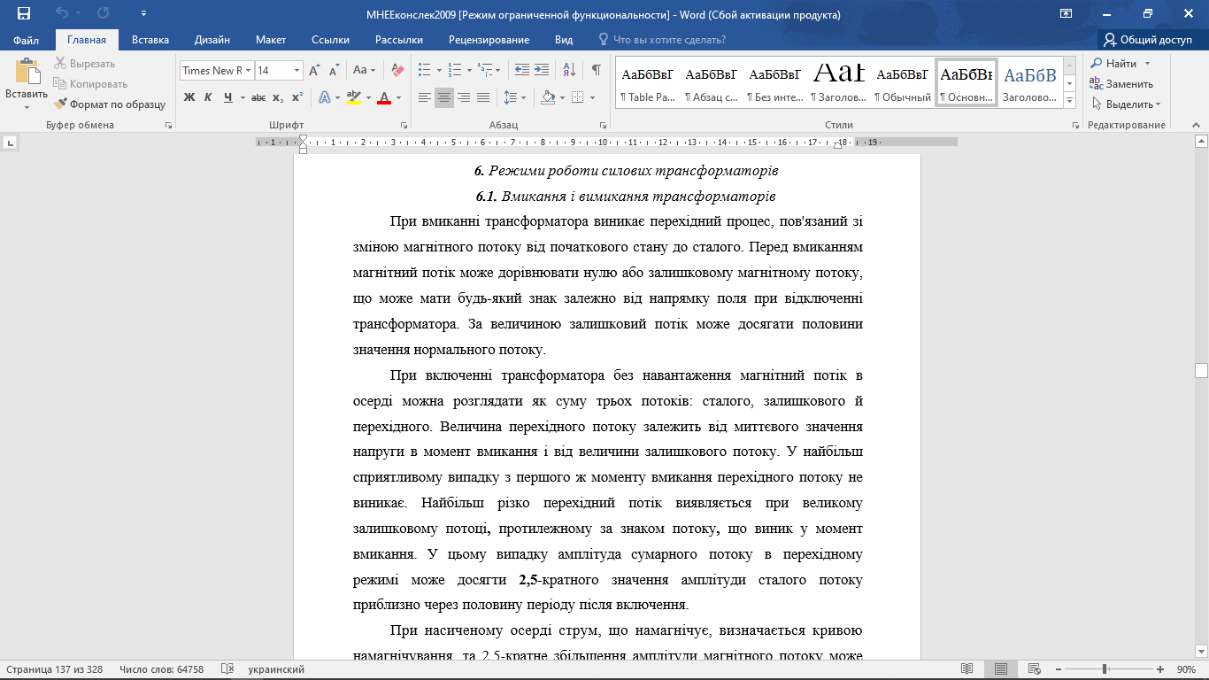

Slide 27
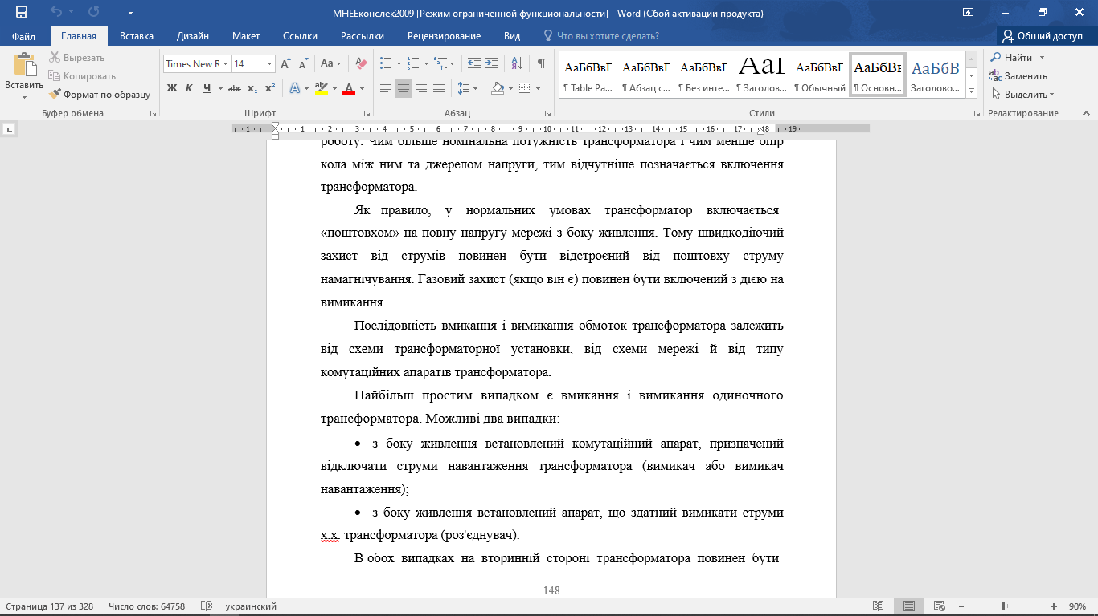

Slide 28
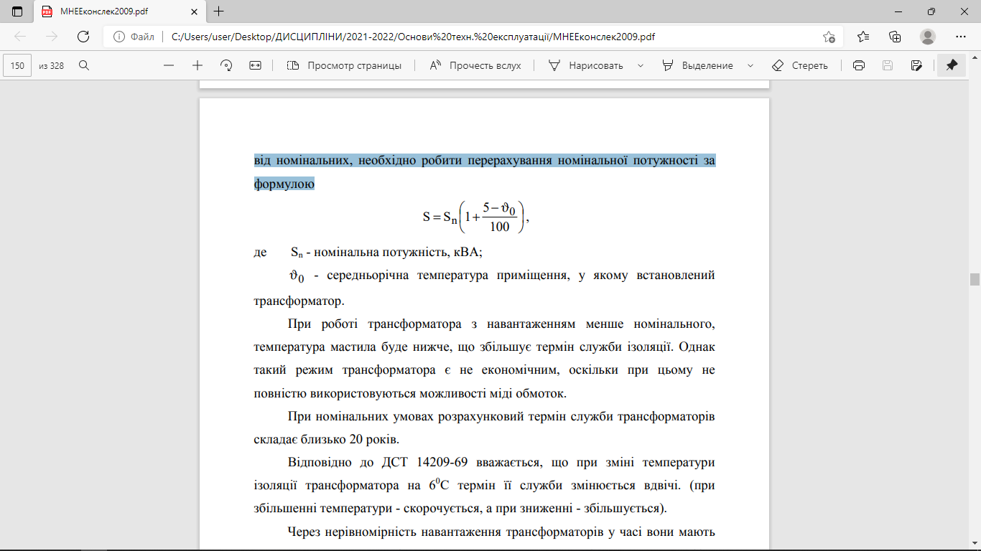
6.2 Контроль режимів роботи трансформаторів
Відомо, що в процесі експлуатації навантаження силових
трансформаторів не залишається постійним, а змінюється залежно від часу року
й протягом доби.
При номінальних умовах роботи силових трансформаторів температура
верхніх шарів мастила повинна знаходитися в межах 70-950C. У той же час
температурний режим трансформатора істотно залежить від умов
навколишнього середовища, тому, якщо трансформатор встановлюється в
закритому приміщенні, де умови охолодного середовища можуть відрізнятися
від номінальних, необхідно робити перерахування номінальної потужності за
формулою

Slide 29
7. Профілактичне обслуговування трансформаторів
Експлуатацію силових трансформаторів проводять відповідно до затверджених переліків технічного обслуговування. При їх відсутності інструкції з експлуатації повинні передбачати огляди трансформаторів безвідключення і технічне обслуговування.
У процесі огляду трансформатора під напругою, за допомогою вимірювальних приладів контролюють напругу, струм на сторонах вищої і нижчої напруг, а також температуру масла й повітря у трансформаторному приміщенні. Запис показань вимірювальних приладів (вольтметри, амперметри, термометри) в установках з постійним чергуванням ведуть не рідше двох разів за зміну, а в інших установках – при кожному огляді.

Slide 30
